Slide 1
Kırmızı Siyah Ağaçlar

Slide 2
Tarih
Dengeli ağaç ilk defa 1962 de Rus Matematikçiler Adel’son-Vel’skii ve Landis tarafından geliştirilmiştir. Bunlar AVL ağaçlardır.
1970 de, J. E. Hopcroft 2-3 ağaçları önerdi.
Rudolf Bayer (1972), kırmızı siyah ağaçları geliştirdi ama “simetrik ikili B-ağaçları” adını verdi
1978 de Leo J Guibas ve Robert Sedgewick bu ağaçlara kırmızı siyah ağaçlar ismini verdiler.

Slide 3
Kırmızı-Siyah Ağaçlar
“Dengeli” ikili ağaçlardır O(lgn) işlem zamanını garanti ederler.
Kırmızı siyah(KS) ağaçlar
  Her düğümünün ek olarak bir özelliği daha olan ikili ağaçlardır. Her düğümün rengi vardır: bu renk kırmızı veya siyahtır
  Düğümlerin diğer özellikleri ikili arama ağaçlarının aynısıdır : key, left, right, p

Slide 4
Kırmızı-Siyah Ağaçlar
L
E
F
T
PARENT
R
I
G
H
T
KEY
COLOR
Notes:
So RBT is a bst + 1 bit per node: an attribute color.
All leaves are empty (nil) and colored black.
The root's parent is also nil

Slide 5
KS ağacı özellikleri
Her düğüm ya kırmızı ya da siyahtır
Kök siyahtır
Her yaprak (NIL) siyahtır
Bir düğümün rengi kırmızı ise her iki çocuğu siyahtır
  Yani iki kırmızı düğüm arka arkaya gelmez
Her düğüm için, bu düğümden yapraklara olan her yolda eşit sayıda siyah düğüm var

Slide 6
Örnek: KS ağacı
26
17
41
NIL
NIL
30
47
38
NIL
50
NIL
NIL
NIL
NIL
NIL
Ağacın tüm yapraklarını NIL[T] ile gösterelim.
  NIL[T] normal düğümlerle aynı alanlara sahiptir.
  Color[NIL[T]] = BLACK
  Diğer alanlara kısıtlama yoktur

Slide 7
Bir düğümün siyah yüksekliği (bh)
h = 4
bh = 2
26
h = 1
bh = 1
h = 3
bh = 2
17
41
NIL
NIL
h = 2
bh = 1
h = 2
bh = 1
30
47
h = 1
bh = 1
38
50
h = 1
bh = 1
NIL
NIL
NIL
NIL
NIL
NIL
Düğüm yüksekliği h: düğümden yapraklara olan en uzun yoldaki kiriş (edge) sayısı
x düğümünün siyah yüksekliği: bh(x) =x den yapraklara kadar olan yoldaki siyah düğüm sayısı (yaprak dahil ama x dahil değil)

Slide 8
KS ağacın özellikleri
İddia
  Yüksekliği h olan her düğümün siyah yüksekliği bh≥ h/2
İspat
  Özellik 4 ten her yolda en fazla h/2 kırmızı düğüm var
  Yani en az h/2 tane siyah var
26
17
41
  Özellik 4: Bir düğüm kırmızı ise her iki çocuğu siyahtır
30
47
38
50

Slide 9
KS ağacın özellikleri
İddia
  Kökü x düğümünde olan bir altağacın en az 2^{bh(x)} - 1 sayıda iç düğümü (yani yaprak olmayan ve x dahil) var.
İspat: x e göre tümevarım yapalım
Temel durum: height[x] = 0 ⇒
x yapraktır (NIL[T]) ⇒
bh(x) = 0 ⇒
iç düğüm sayısı: 2⁰ - 1 = 0
x
NIL

Slide 10
KS ağacının özellikleri
Timevarım adımı:
height(x) = h ve bh(x) = b olsun.
Eğer y düğümü x in çocuğu ise:
  bh (y) =
  bh (y) =
b (çocuk kırmızı), veya
b - 1 (çocuk siyah)
26
17
41
30
47
38
50

Slide 11
KS özellikleri
İspatlamak istediğimiz:
  Kökü x olan her altağacta en az
  2^{bh(x)} - 1 iç düğüm var
Tümevarım gereği x in her çocuğunun en az:
2^{bh(x) - 1} – 1
iç düğümü var.Bu durumda kökü x de olan altağacın
(2^{bh(x) - 1} – 1) + (2^{bh(x) - 1} – 1) + 1 = 2 · (2^{bh(x) - 1} - 1) + 1 =
2^{bh(x)} - 1 iç düğüm var
x
l
r

Slide 12
KS özellikleri
Lemma: KS ağacının n sayıda iç düğümü varsa yüksekliği en fazla 2lg(n + 1) olur.
İspat:
n
Her tarafa 1 ekler ve log alırsak:
n + 1 ≥ 2^{b} ≥ 2^{h/2}
lg(n + 1) ≥ h/2 ⇒
h ≤ 2 lg(n + 1)
height(root) = h
root
≥ 2^{b} - 1
bh(root) = b
≥ 2^{h/2} - 1
l
r

Slide 13
KS üzerinde işlemler
İkili arama ağaçlarında MINIMUM, MAXIMUM, SUCCESSOR, PREDECESSOR ve SEARCH O(h) zamanda yapılır.
  KS ağaçlarda bu işlemler O(lgn) zamanda biter.
TREE-INSERT ve TREE-DELETE işlemleri ile ilgili ne söylenebilir?
  Bunlar da O(lgn) zamanda çalışırlar
  Yeni ağacın da KS olduğunu garantilememiz gerekir

Slide 14
Ekleme(INSERT)
INSERT: yeni düğümün rengi ne olmalıdır?
Kırmızı? 35 i ekleyelim
  Özellik 4: düğüm kırmızı ise çocukları siyah olmalıdır.
Siyah? 14 ü ekleyelim!
  Özellik 5: düğümden yapraklara olan tüm yollarda eşit sayıda siyah düğüm olmalıdır
26
17
41
30
47
38
50

Slide 15
Silme(DELETE)
26
17
41
30
47
DELETE: sildiğimiz düğümün rengi
nedir? Kırmızı mı?
Her düğüm kırmızı veya siyahtır
Kök siyahtır
Her yaprak (NIL) siyahtır
Bir düğüm kırmızı ise her iki çocuğu siyahtır
Bir düğümden tüm yapraklara olan yollardaki siyah düğüm sayısı eşittir.
38
50
OK!
OK!
OK!
OK!
OK!

Slide 16
Silme(DELETE)
26
17
41
30
47
DELETE: Silinen düğüm siyahsa?
Her düğüm kırmızı veya siyahtır
Kök siyahtır
Her yaprak (NIL) siyahtır
Bir düğüm kırmızı ise her iki çocuğu siyahtır
Bir düğümden tüm yapraklara olan yollardaki siyah düğüm sayısı eşittir.
OK!
38
50
OK değil
OK!
OK değil!
OK değil

Slide 17
Döndürmeler
KS özelliklerini onarmak için gerekli olan işlemlerdir
Döndürmeler :
  Bazı düğümlerin rengini değiştirebilir
  Bazı pointer yapılarını değiştirebilir
  İkili arama özelliklerini değiştirmez
2 çeşit döndürme vardır:
  Sol& sağ döndürmeler

Slide 18
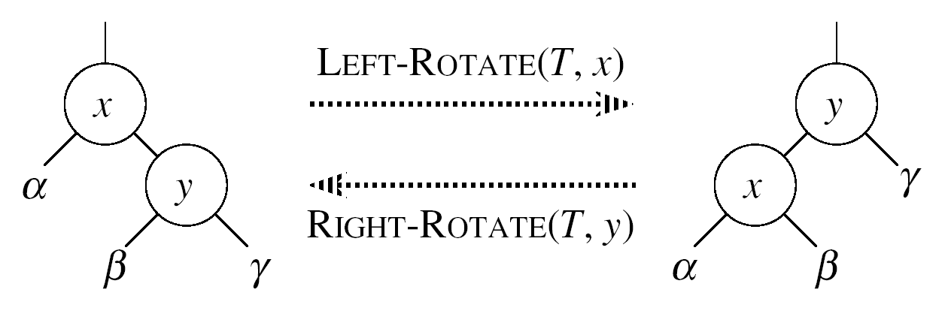
Sol döndürmeler (L rotation)
x düğümü için:
  x in sağ çocuğu (y) NIL olmasın
  Kökün velisi NIL dir.
  x i sol aşağı çek
  y yi alt ağacın yeni kökü yap
  x düğümü y’nin sol çocuğu olsun
  y’nin sol çocuğu x in sağ öocuğu olsun

Slide 19
LEFT-ROTATE(T, x)
y ← right[x] ►Set y
right[x] ← left[y] ► y’s left subtree becomes x’s right subtree
if left[y] ≠ NIL
then p[left[y]] ← x ► Set the parent relation from left[y] to x
p[y] ← p[x] ► The parent of x becomes the parent of y
if p[x] = NIL
then root[T] ← y
else if x = left[p[x]]
then left[p[x]] ← y
else right[p[x]] ← y
left[y] ← x ► Put x on y’s left
p[x] ← y ► y becomes x’s parent

Slide 20
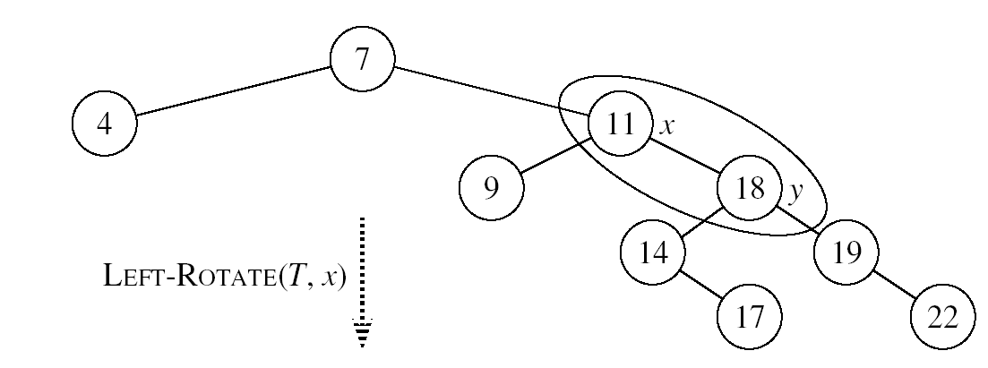
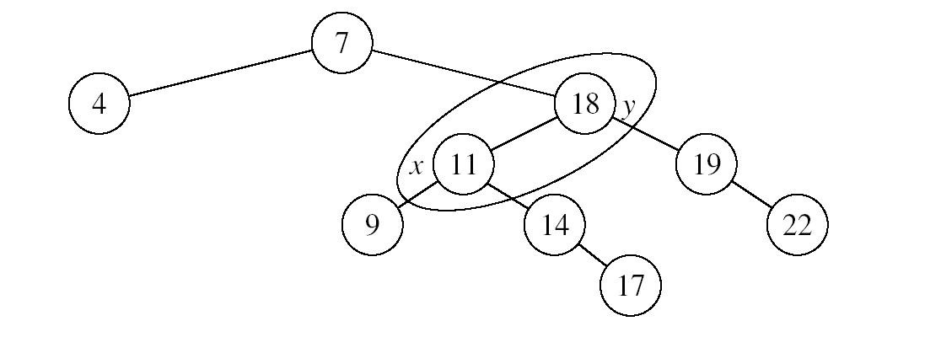
Örnek: LEFT-ROTATE

Slide 21
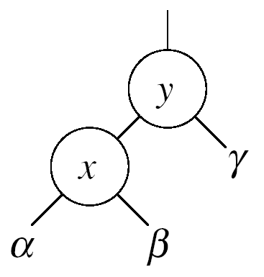
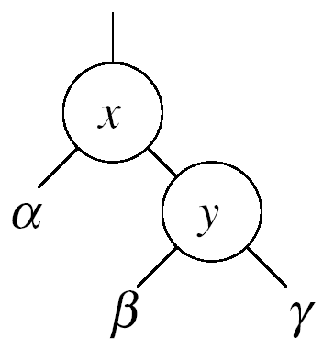


Sağ döndürme
x düğümü için:
  y nin sol çocuğu (x) NIL değil
  Kökün velisi NIL dir.
  y yi saü aşağı çek
  x altağacın yeni kökü olsun.
  y düğümü x’in sağ çocuğu olsun
  x’in sağ çocuğu y’nin sol çocuğu olsun

Slide 22
Ekleme(Insertion)
Amaç:
  Yeni z düğümünü KS ağaca eklemek
Yol:
  z yi normal ikili arama ağacına ekler gibi ekle
  z nin rengini kırmızı ata
  KS özelliklerini onar
    Bunun için RB-INSERT-FIXUP kullan

Slide 23
RB-INSERT(T, z)
26
17
41
30
47
Initialize nodes x and y
Throughout the algorithm y points
to the parent of x
y ← NIL
x ← root[T]
while x ≠ NIL
do y ← x
if key[z] < key[x]
then x ← left[x]
else x ← right[x]
p[z] ← y
38
50
Go down the tree until
reaching a leaf
At that point y is the
parent of the node to be
inserted
Sets the parent of z to be y

Slide 24
RB-INSERT(T, z)
26
17
41
if y = NIL
then root[T] ← z
else if key[z] < key[y]
then left[y] ← z
else right[y] ← z
left[z] ← NIL
right[z] ← NIL
color[z] ← RED
RB-INSERT-FIXUP(T, z)
30
47
The tree was empty:
set the new node to be the root
38
50
Otherwise, set z to be the left or
right child of y, depending on whether the inserted node is smaller or larger than y’s key
Set the fields of the newly added node
Fix any inconsistencies that could have
been introduced by adding this new red
node

Slide 25
Ekleme sonucu bozulabilecek özellikler
Bozulmaz
Her düğüm kırmızı veya siyahtır
Kök siyahtır
Her yaprak (NIL) siyahtır
Bir düğüm kırmızı ise iki çocuğu da siyahtır
Bir düğümden yapraklara olan
tüm yollarda siyah düğüm
sayıları eşittir.
Eklenen z kökse
⇒ bozulabilir
OK!
Eğer p(z) kırmızı ise ⇒ bozulabilir
z ve p(z) ikisi de kırmızı olacak
OK!
26
17
41
38
47
50

Slide 26
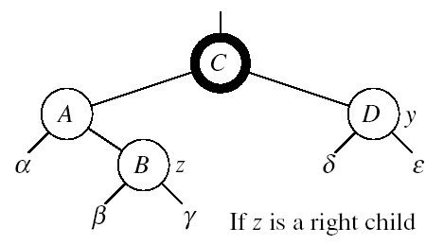
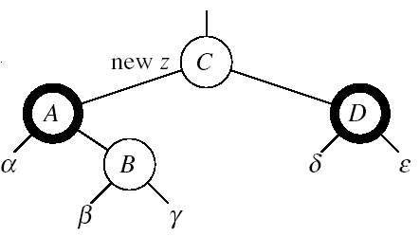
RB-INSERT-FIXUP – Durum 1
z’nin “amcası” (y) is kırmızıdır
z sağ çocuktur
p[p[z]] (z’nin dedesi) siyah olamldıır: z ve p[z] ikisi de kırmızıdır
p[z] nin rengini siyah yap
y nin rengini siyah yap
p[p[z]] nin rengini kırmızı yap
  “kırmızı” bozukluğu yukarıya taşı
z = p[p[z]] yap

Slide 27
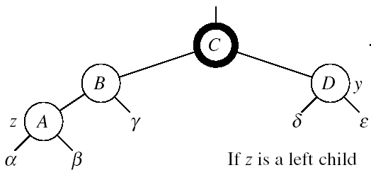
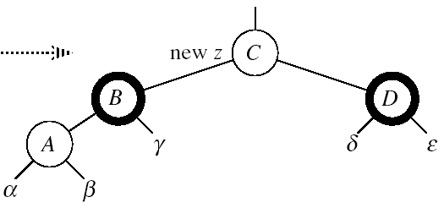
RB-INSERT-FIXUP – durum 1
z’nin “amcası” (y) kırmızıdır
z sol çocuktur
p[p[z]] (z nşn dedesi) siyah olamldıır: z ve p[z] kırmızıdır
color[p[z]] ← black
color[y] ← black
color p[p[z]] ← red
z = p[p[z]]
  Push the “red” violation up the tree
Case1
CS 477/677

Slide 28
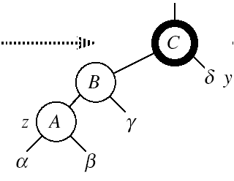
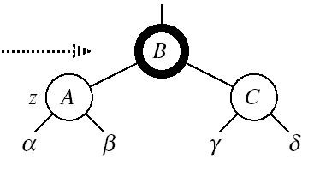
RB-INSERT-FIXUP – durum 3
Durum 3:
z’nin “amcası” (y) siyah
z sol çocuktur
color[p[z]] ← black
color[p[p[z]]] ← red
RIGHT-ROTATE(T, p[p[z]])
No longer have 2 reds in a row
p[z] is now black
Case3
Case 3

Slide 29
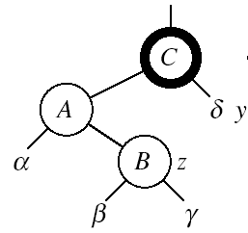
RB-INSERT-FIXUP – Durum2
durum 2:
z’nin “amcası” (y) sıyahtır
z sağ çocuktur
z ← p[z]
LEFT-ROTATE(T, z)
⇒ şimdi z sol çocuktur ve z ve p[z] kırmızıdır ⇒ durum 3
Case2
Case 2
Case 3

Slide 30
RB-INSERT-FIXUP(T, z)
while color[p[z]] = RED
do if p[z] = left[p[p[z]]]
then y ← right[p[p[z]]]
if color[y] = RED
then Case1
else if z = right[p[z]]
then Case2
Case3
else (same as then clause with “right” and “left” exchanged)
color[root[T]] ← BLACK
The while loop repeats only when case1 is executed: O(lgn) times
Set the value of x’s “uncle”
We just inserted the root, or
The red violation reached the root

Slide 31
Örnek
Ekle 4
11
Durum1
11
Durum2
2
14
2
14
y
1
7
7
z
15
1
15
5
8
y
5
8
z ve p[z] ikisi de kırmızı
z’nin amcası y kırmızı
z ve p[z] ikisi de kırmızı
z’nin amcası y siyah
z sağ çocuk
z
4
4
11
7
Durum 3
z
7
14
y
2
11
z
2
8
15
1
5
8
14
1
5
z ve p[z] ikisi kırmızı
z’nin amcası y siyah
z sol çocuk
4
15
4

Slide 32
RB-INSERT zaman analizi
Ağaca yeni eleman ekleme zamanı O(lgn)
RB-INSERT-FIXUP
  while dönğüsü CASE 1 oluşursa çalışır
  Bu döngünün çalışma sayısı O(lgn)
RB-INSERT toplam zamanı: O(lgn)

Slide 33
Çokyollu Arama ağaçları
Tanım Çokyollu arama ağaçları aynı düğümünden birden fazla anahtara izin veren ağaçlardır
Tanım Bir düğümde eğer tam olarak n-1 tane anahtar varsa bu düğüme n-düğüm denir (tüm anahtarı çocukları arasında n aralığa paylaştıtyor ):
Not: İkili arama ağaçlarında her düğüm 2-düğümdür
k₁ < k₂ < … < k_{n-1}
< k₁
[k₁, k₂ )
≥ k_{n-1}

Slide 34
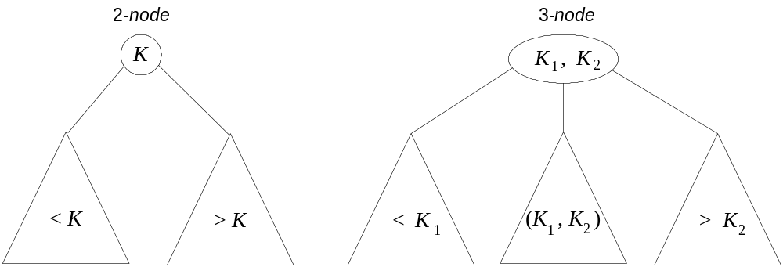
2-3 Ağaç
Tanım 2-3 ağaç öyle bir arama ağaçıdır ki
sadece 2-düğümü ve 3-düğümü olabilir
yükseklik dengelidir (yani tüm yapraklar aynı seviyededir)

Slide 35
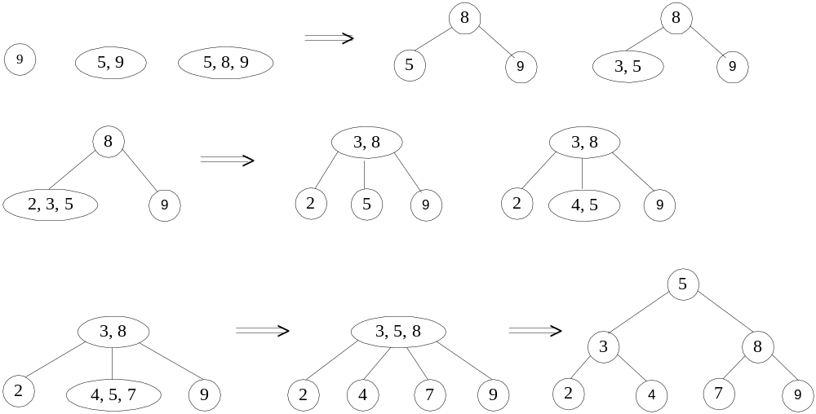
2-3 ağacı oluşturma örneği
Listeden 2-3 ağacı oluştur. Liste: 9, 5, 8, 3, 2, 4, 7

Slide 36
2-3 ağaçların analizi
log₃ (n + 1) - 1 ≤ h ≤ log₂ (n + 1) - 1
Tüm işlemler Θ(log n)

